Slide 1
组会汇报
汇报人：曹思龙
时间：2023.3

Slide 2
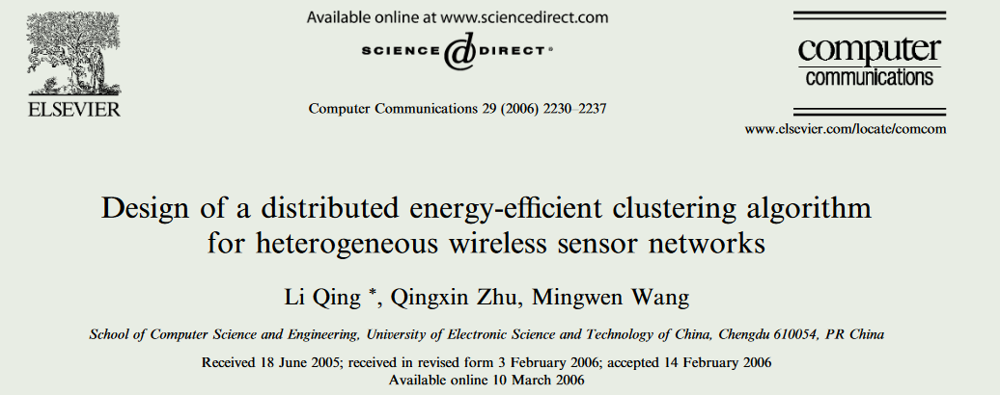
DEEC:一种面向异构无线传感器网络的分布式节能分簇算法设计

Slide 3
1.DEEC介绍
聚类算法是一种降低能耗的关键技术。它可以提高网络的可伸缩性和生命周期。针对异构无线传感器网络的特点，需要设计节能的聚类协议。我们提出并评估了一种新的分布式节能的异构无线传感器网络聚类方案，称为DEEC。在DEEC中，基于每个节点的剩余能量与网络平均能量之比的概率来选择簇头。节点成为簇头的时间根据节点的初始能量和剩余能量不同而不同。初始能量和剩余能量高的节点比能量低的节点更有可能成为簇头。仿真结果表明，在异构环境下，DEEC比现有重要的聚类协议获得了更长的生存期和更有效的消息。

Slide 4
2.DEEC协议贡献
DEEC协议在无线传感器网络中的创新和贡献主要体现在以下几个方面：
1.基于能量的自适应簇首选举：DEEC协议采用了一种基于节点的初始能量和剩余能量的自适应簇首选举机制。这种机制使得每个节点都可以根据自身的能量情况来决定是否成为簇首，从而避免了早期能量耗尽的节点被选为簇首而导致网络寿命缩短的问题。
2.参考能量的动态调整：DEEC利用网络的平均能量作为参考能量来控制节点的能量消耗。这种动态调整参考能量的方法使得DEEC可以在不同的网络环境和能量分布下都能够有效地管理能量，从而延长网络的寿命。

Slide 5
3.适用于多级异构网络：DEEC设计用于异构无线传感器网络，即网络中的节点可能具有不同的能量水平和传输范围。DEEC的自适应机制使得它能够适应不同级别的节点，从而在多级异构网络中表现良好。
4.无需全局能量信息：DEEC不需要在每一轮选举中获取全局的能量信息。相比之下，一些其他协议如LEACH和SEP需要全局的能量信息来进行节点选举和能量管理，而DEEC通过使用平均能量作为参考来避免了这一需求，减少了通信开销和复杂度。

Slide 6
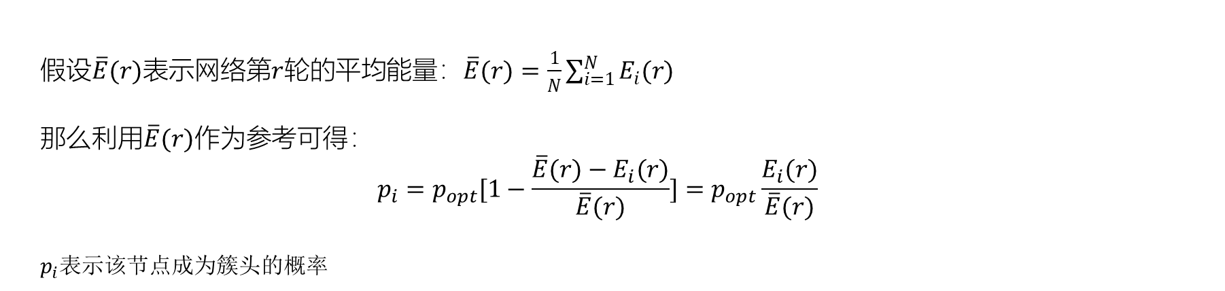
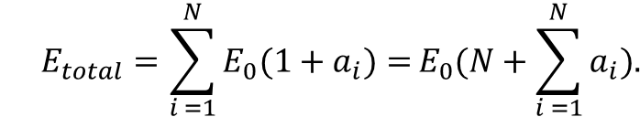


3.DEEC协议
3.1.基于剩余能量的簇头选择算法
$$E_{total}=\sum_{i =1}^{N}{E_{0}(1+a_{i})=}E_{0}(N+\sum_{i =1}^{N}{a_{i}}).$$
多级异构网络的总初始能量为：
假设$\overline{E}(r)$表示网络第$r$轮的平均能量：$\overline{E}(r)=\frac{1}{N}\sum_{i=1}^{N}{E_{i}(r)}$
那么利用$\overline{E}(r)$作为参考可得：
$$p_{i}=p_{opt}[1−\frac{\overline{E}(r)−E_{i}(r)}{\overline{E}(r)}]=p_{opt}\frac{E_{i}(r)}{\overline{E}(r)}$$
$p_{i}$表示该节点成为簇头的概率
$$将每个节点成为簇头概率累加：\sum_{i=1}^{N}{p_{i}}=\sum_{i=1}^{N}{p_{opt}}\frac{E_{i}\left(r\right)}{\overline{E}\left(r\right)}=p_{opt}\sum_{i=1}^{N}{\frac{E_{i}\left(r\right)}{\overline{E}\left(r\right)}}=Np_{opt}=k$$
这保证了每个历元每轮簇头的平均总数为$Np_{opt}$

Slide 7

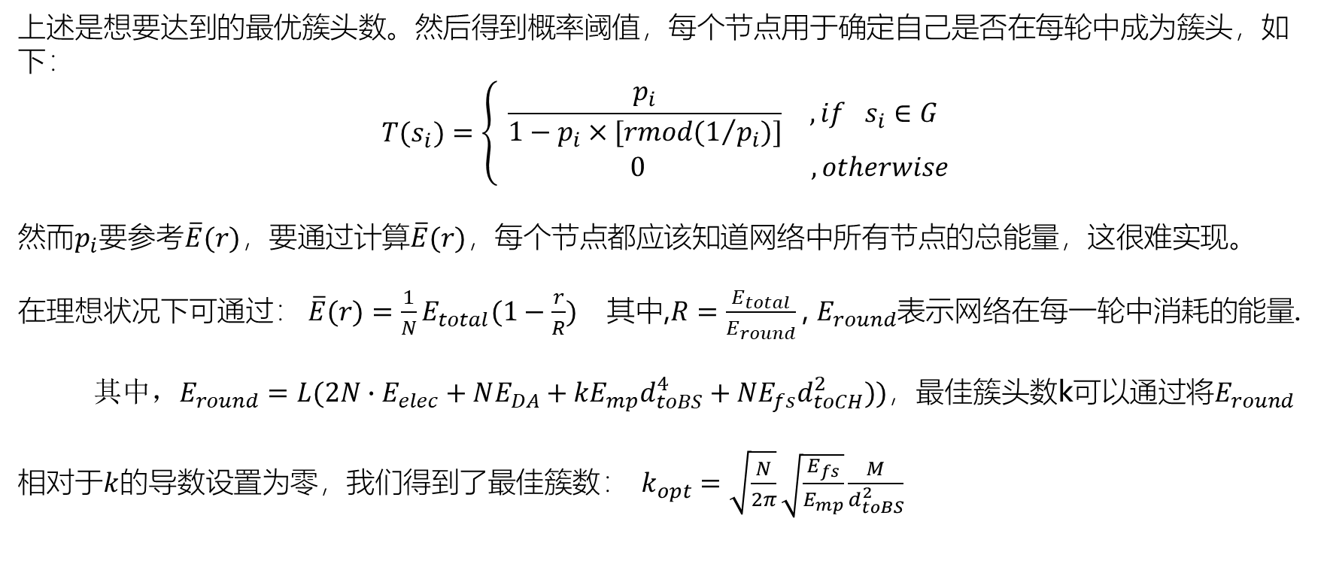
$$将每个节点成为簇头概率累加：\sum_{i=1}^{N}{p_{i}}=\sum_{i=1}^{N}{p_{opt}}\frac{E_{i}\left(r\right)}{\overline{E}\left(r\right)}=p_{opt}\sum_{i=1}^{N}{\frac{E_{i}\left(r\right)}{\overline{E}\left(r\right)}}=Np_{opt}=k$$
上述是想要达到的最优簇头数。然后得到概率阈值，每个节点用于确定自己是否在每轮中成为簇头，如下：
$$T(s_{i})=\left\{\begin{matrix}\begin{matrix}\frac{p_{i}}{1−p_{i}×[rmod(1/{p_{i}})]} & ,if s_{i}∈G\end{matrix} \\ \begin{matrix} 0 & ,otherwise\end{matrix}\end{matrix}\right.$$
然而$p_{i}$要参考$\overline{E}(r)，$要通过计算$\overline{E}(r)$，每个节点都应该知道网络中所有节点的总能量，这很难实现。
在理想状况下可通过：$\overline{E}(r)=\frac{1}{N}E_{total}(1−\frac{r}{R})$ 其中,$R=\frac{E_{total}}{E_{round}}$, $E_{round}$表示网络在每一轮中消耗的能量.
其中$，E_{round}=L(2N∙E_{elec}+NE_{DA}+{kE}_{mp}d_{toBS}^{4}+N{E_{fs}d}_{toCH}^{2}))$，最佳簇头数k可以通过将$E_{round}$
相对于$k$的导数设置为零，我们得到了最佳簇数：$k_{opt}=\sqrt{\frac{N}{2π}}\sqrt{\frac{E_{fs}}{E_{mp}}}\frac{M}{d_{toBS}^{2}}$

Slide 8




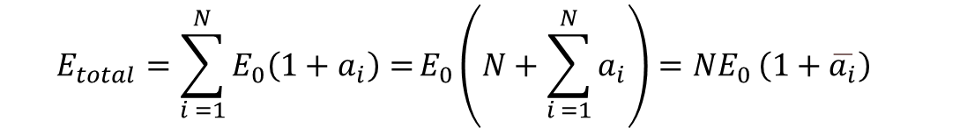

3.2.基于初始能量异构
在两级异构网络中，参考值$p_{opt}$替换为下面等式中给出的加权概率：
$$p_{nrm}=\frac{p_{opt}}{1+am}, p_{adv}=\frac{p_{opt}(1+a)}{1+am}$$
$$p\left(s_{i}\right)=\frac{p_{opt}N\left(1+a_{i}\right)}{\left(N+\sum_{i=1}^{N}{a_{i}}\right)}=$$
$$\frac{p_{opt}\left(1+a_{i}\right)}{\left(1+\overline{a_{i}}\right)}$$
扩展到多级异构网络:
$$E_{total}=NE_{0 }$$
同构网络的总初始能量为：
二级异构网络的总初始能量为：
$$E_{total}=\sum_{i =1}^{N}{E_{0}\left(1+a_{i}\right)=}E_{0}\left(N+\sum_{i =1}^{N}{a_{i}}\right)=NE_{0 }\left(1+\overline{a_{i}}\right)$$
多级异构网络的总初始能量为：

Slide 9




基于$剩余能量的p_{i}=p_{opt}[1−\frac{\overline{E}(r)−E_{i}(r)}{\overline{E}(r)}]=p_{opt}\frac{E_{i}(r)}{\overline{E}(r)}$
$$p\left(s_{i}\right)=\frac{p_{opt}N\left(1+a_{i}\right)}{\left(N+\sum_{i=1}^{N}{a_{i}}\right)}=$$
$$\frac{p_{opt}\left(1+a_{i}\right)}{\left(1+\overline{a_{i}}\right)}$$
基于初始能量的不同:
参考值$p_{opt}$用$p(s_{i})$替换，得到基于初始能量和剩余能量不同：
$$p_{i}=\frac{p_{opt}N(1+a_{i})E_{i}(r)}{(N+\sum_{i=1}^{N}{a_{i}})\overline{E}(r)}$$

Slide 10
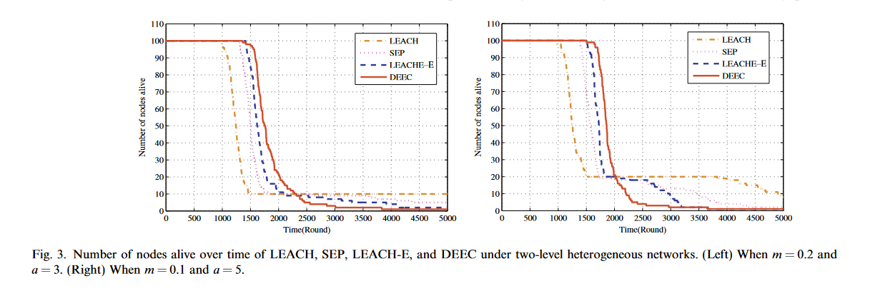
仿真实验结果

Slide 11
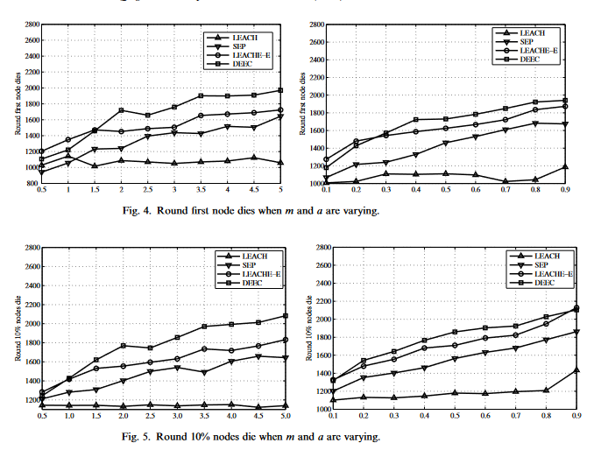

Slide 12
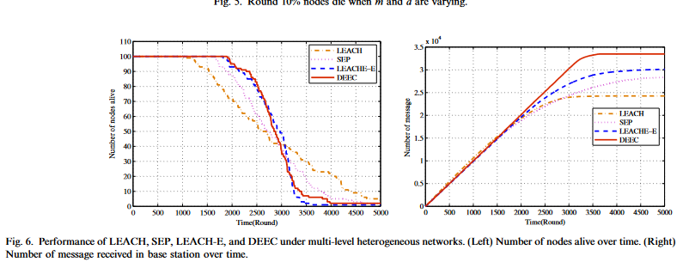

Slide 13
谢谢您的观看

